Slide 1
Драйвер. Настройка, установка и обновление

Slide 2
Что такое драйвер и зачем он нужен?
Драйвер — это связующее звено между компьютером и внешним устройством.
Драйвер (от англ. driver) — компьютерная программа, при помощи которой операционная система получает доступ к аппаратному обеспечению какого либо устройства и в последствии имеет возможность управлять им.

Slide 3
Где хранятся драйвера?
В Windows драйверы устройств хранятся в каталоге C:\WINDOWS\SYSTEM32.
Файлы драйверов могут иметь следующие расширения: *.vxt , *.drv , *.sys, *.dll, также *.inf — файл содержит в себе сведения для установки.

Slide 4
Подходы к установке драйверов
Поиск драйверов для конкретного устройства
Установка пакета драйверов

Slide 5
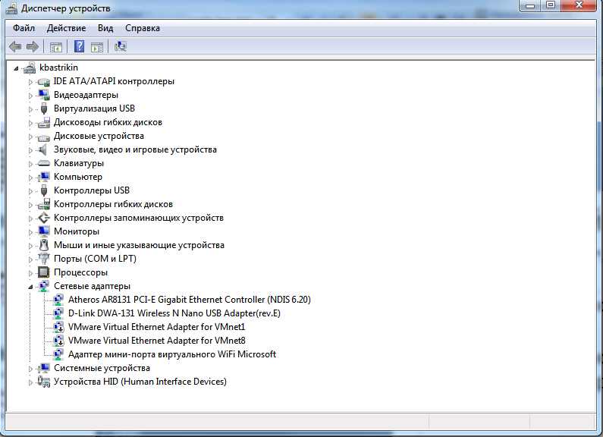
Поиск драйверов для конкретного устройства
1. Поиск с помощью утилит такие как aida64
2. Поиск с помощью стандартного средства ОС – Диспетчера устройств.

Slide 6
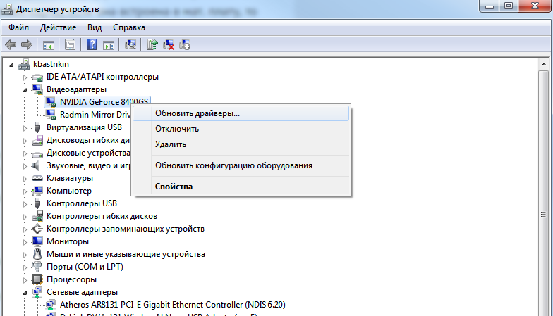

Slide 7
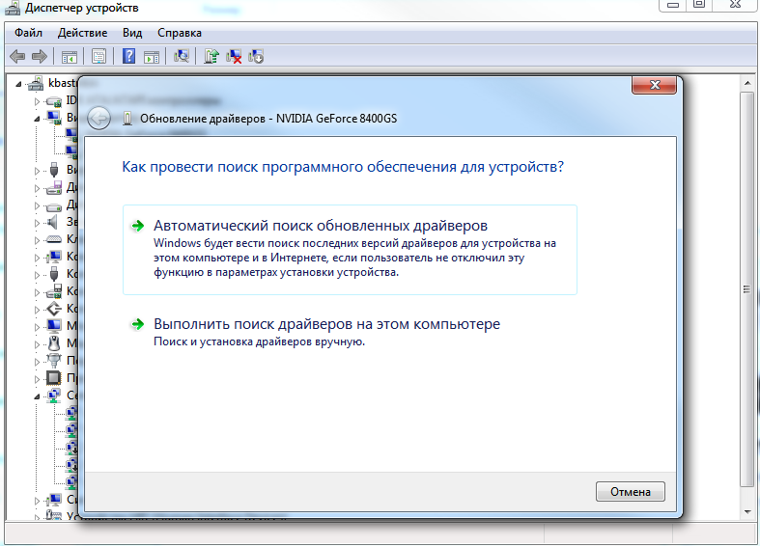

Slide 8
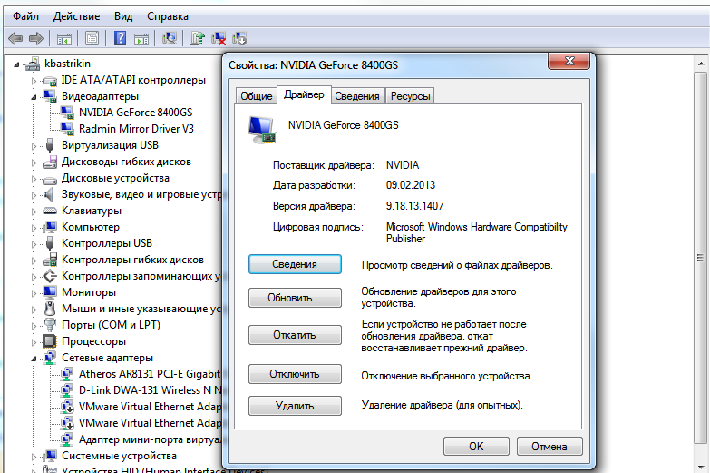

Slide 9
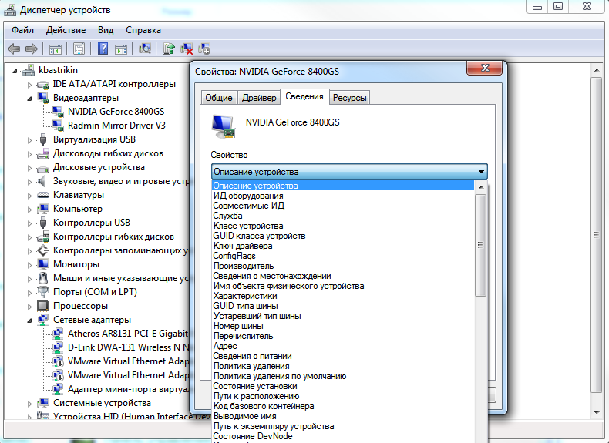
3. Поиск драйвера с помощью ID устройства

Slide 10
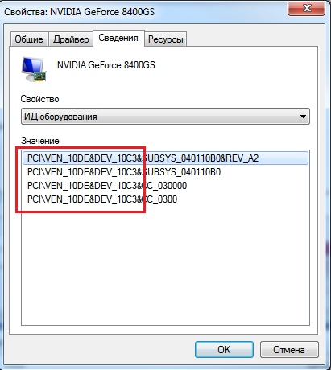

Slide 11

Установка пакета драйверов

Slide 12

ВОПРОСЫ
1. ЧТО ТАКОЕ ДРАЙВЕР, МЕСТО ХРАНЕНИЯ ДРАЙВЕРОВ.
2. СПОСОБЫ ОБНОВЛЕНИЯ И УСТАНОВКИ ДРАЙВЕРОВ.

Slide 13
Ребусики

Slide 14

Ребусики

Slide 15

Ребусики

Slide 16

Ребусики

Slide 17


Ребусики

Slide 18


Ребусики

Slide 19

Ребусики

Slide 20


Ребусики

Slide 21
СПАСИБО ЗА ВНИМАНИЕ!

